Slide 1
LUYỆN VIẾT ĐOẠN

Slide 2
THẢO LUẬN NHÓM ĐÔI
Lắng nghe bài hát Đồ dùng bé yêu và cho biết:
1. Đồ vật nào được nhắc đến trong bài hát?
2. Đồ vật đó có công dụng gì?

Slide 4
LUYỆN VIẾT ĐOẠN
VIẾT ĐOẠN VĂN TẢ ĐỒ DÙNG GIA ĐÌNH

Slide 5
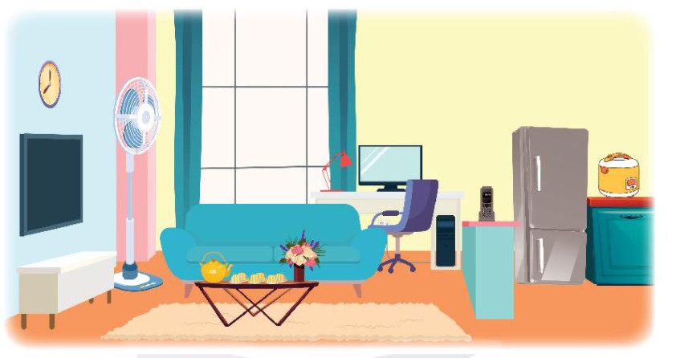
Bài 1. Kể tên các đồ vật trong tranh và nêu công dụng của chúng.
ĐỒ VẬT
CÔNG DỤNG
đồng hồ
xem giờ
ti vi
xem phim, xem thời sự,…
quạt
làm mát
bàn
trang trí và để đồ dùng
ấm chén
uống trà, uống nước
lọ hoa
trang trí nhà cửa đẹp hơn
ghế sofa
trang trí và ngồi
thảm
trang trí và giữ ấm
chiếu sáng
đèn bàn

Slide 6
Bài 1. Kể tên các đồ vật trong tranh và nêu công dụng của chúng.
ĐỒ VẬT
CÔNG DỤNG
giải trí, học bài, tìm kiếm thông tin, …
máy tính
tủ lạnh
giữ thực phẩm tươi lâu
nồi cơm
nấu cơm
điện thoại
liên lạc
kệ
trang trí và đựng đồ dùng

Slide 7
VIẾT ĐOẠN VĂN

Slide 8
Bài 2. Viết 4 – 5 câu tả một đồ dung trong gia đình em.
Đồ dùng em định tả là gì?
Em có cảm nghĩ gì khi có đồ dùng đó trong nhà mình?
Đồ dùng đó có đặc điểm gì nổi bật (hình dáng, kích thước, màu sắc,…)
Tả đồ dùng
Đồ dùng đó thường được dùng để làm gì?

Slide 10
Đồ dùng em định tả là gì?
Em có cảm nghĩ gì khi có đồ dùng đó trong nhà mình?
Đồ dùng đó có đặc điểm gì nổi bật (hình dáng, kích thước, màu sắc,…)
Tả đồ dùng
Đồ dùng đó thường được dùng để làm gì?

Slide 11
Trong nhà món đồ mà em yêu thích nhất chính là chiếc tivi. Chiếc tivi có dạng hình chữ nhật. Mặt tivi siêu phẳng và có thể kết nối được với internet. Tivi có mấy cái nút điều khiển tắt, bật và điều khiển từ xa. Tối nào bố cũng xem chương trình thời sự mà bố yêu thích. Nhờ có tivi em đã học được rất nhiều điều bổ ích thông qua các chương trình như: Thế giới động vật, Thiên nhiên kì thú, Tìm hiểu vũ trụ. Vì vậy, em luôn giữ gìn và trân trọng chiếc tivi của gia đình mình.

Slide 12
Ti vi là bạn của cả gia đình em. Bố em thường thích xem thời sự, bóng đá. Mẹ em thích nghe nhạc, xem phim truyền hình. Còn em thích nhất là chương trình Thế giới động vật.

Slide 13
Người bạn giúp em thức dậy đi học mỗi buổi sáng chính là chiếc đồng hồ. Nó là món quà xinh đẹp mà ông nội đã tặng em nhân ngày em tròn 8 tuổi. Chiếc đồng hồ của em mang hình dáng của chú mèo máy Doremon tinh nghịch, đáng yêu. Chiếc đồng hồ khoác lên mình chiếc áo màu xanh da trời thật đẹp mắt. Bên trong là các chữ số từ một đến mười hai được xếp thành vòng tròn xinh xắn, đúng thứ tự. Đằng sau lưng chú Doremon là hai nút bấm điều khiển. Một nút đặt báo thức, một nút điều chỉnh giờ. Mỗi khi bác pin không chịu làm việc, em lại nhờ bố mở chiếc nắp nhỏ sau lưng chú mèo máy để thay cho bác pin người bạn mới. Cứ cuối tuần được nghỉ là em lại mang chiếc đồng hồ ra lau chùi sạch sẽ. Em sẽ giữ gìn chiếc đồng hồ thật cẩn thận để nó mãi là người bạn tốt, đồng hành cùng em trên con đường học tập.

